Slide 1
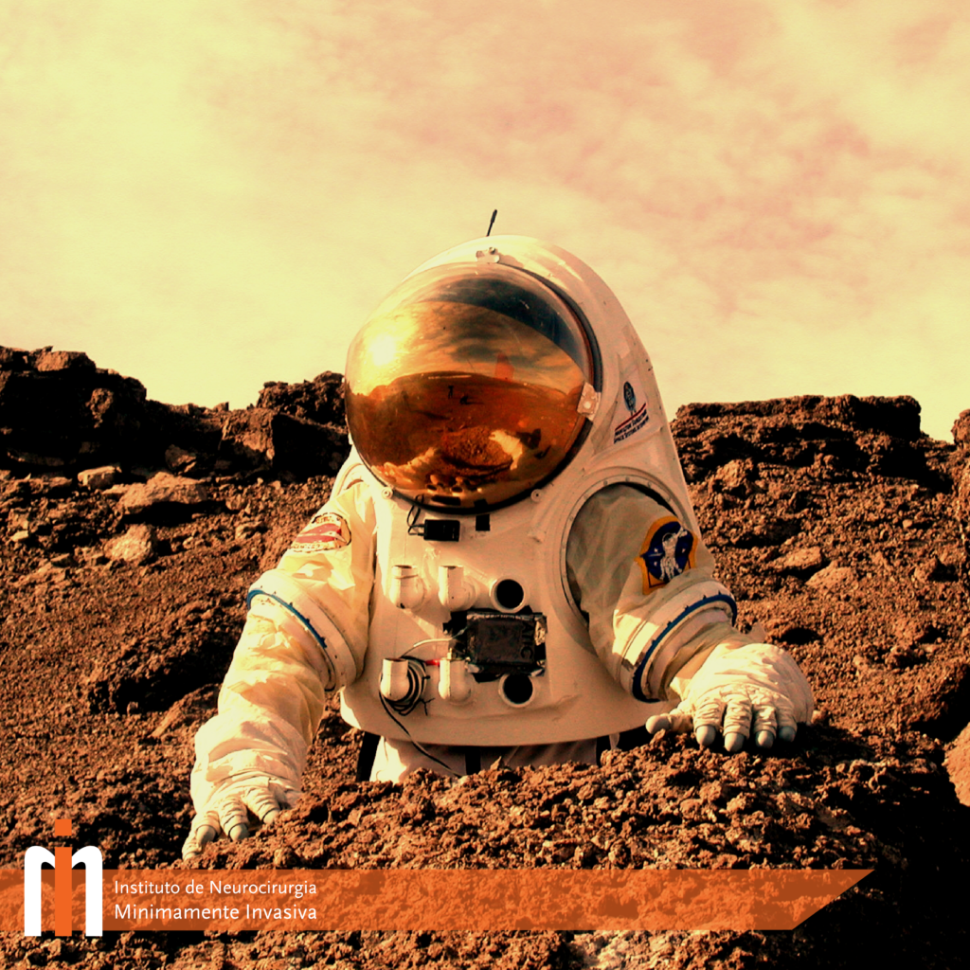
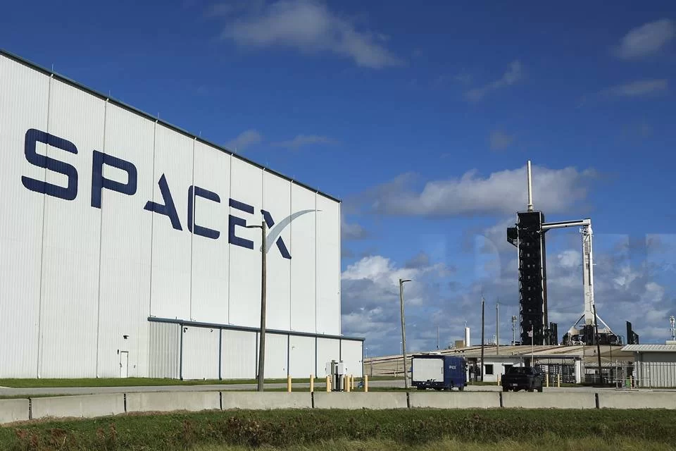
Questões Orientadora – Categoria Geral
Atividades Orientadoras
Recursos
Resultados
Quais são os desafios tecnológicos para levar um milhão
de pessoas a Marte?
https://shre.ink/inmi
Imagens
Informações
Como eles sobreviveriam a longo prazo?
LINKS
Como seriam as próximas gerações ?
nasa.gov
Como seria gerado e mantido o suprimento de oxigênio para uma população em Marte?
Como essa sociedade poderia crescer e como isso afetaria as relações com a Terra e outras colônias?
https://shre.ink/fastcompanybrasil
Questões Orientadoras – Categoria Atividades
Como seriam gerenciados os aspectos relacionados ao transporte de volta à Terra?
Quais medidas seriam tomadas para garantir segurança e saúde?
Como seria gerado e mantido o suprimento de oxigênio
para uma população em Marte?
Questões Orientadoras – Categoria Equipe
Nossa equipe se comunica por meio de grupo no WhatsApp
Pesquisamos em sites,fóruns e vídeos
Pretendemos fazer um fórum sobre o assunto

Slide 2


Problems/Opportunities
Main Benchmark
Não há campo magnético em marte e a atmosfera é extremamente fina, o que torna o planeta pobre em gases, calor e praticamente indefeso contra ventos solares.
Raios cósmicos são formados por partículas de alta energia originadas no espaço e que viajam quase que na velocidade da luz e isso pode prejudicar e muito os astronautas já que a exposição aos raios cósmicos provoca problemas cognitivos para o resto da vida.
Critical success factors
As reuniões ocorrem durante as aulas
Nos comunicamos através de mensagens via grupo de Whatsapp
Armazenamos nosso trabalho no git
Stakeholders
Ciêntistas e pesquisadores

